Slide 1
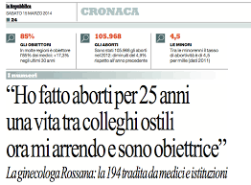
L’obiezione di coscienza e la libertà personale in sanità.
Ammissibilità e limiti
P. Macchia ( Univ. di Torino) Introduzione
M. Barbero (Direttore S.C Ostetricia e Ginecologia - Direttore D.M.I. - ASL AT ) L’attuazione dell’obiezione di coscienza in sanità
A. Rimedio (Comitato Etico di Novara) La posizione della bioetica
S. De Ciero ( Giornalista, Scrittrice) "Il diritto di scegliere. Storie e riflessioni oltre la retorica"
19 gennaio 2023 h 14.30/17.30
Corso di Laurea in Infermieristica- Polo Universitario di Asti.
Link per il collegamento: https://unito.webex.com/meet/patrizia.macchia

